Slide 1
프론트엔드 개발 트렌드 2024
프로젝트 기반 프론트엔드 개발자를 위한

Slide 2
프론트엔드 개발자란?
웹 브라우저에서 다운로드 되는 모든 프레셋팅 코드를 구현하는자
프론트엔드는 백엔드영역의 상대되는 분야임
그렇다면… 백엔드개발 분야는?
백엔드는 DB등 서버에서 해석되는 코드를 구현하는 분야임
프론트엔드 개발자는 브라우저와 대화하는 자임
참고로 웹퍼블리셔는 한국에서만 쓰이는 말로 디자인과 마크업을 담당하는 사람임(심지어 JS를 다루지 않는 경우도 있음)

Slide 3
프론트엔드(React,PHP), 플러터(Flutter)활용 웹&앱 개발양성 과정 정의
브라우저에서 해석되는 코드인 정보의 구조화(HTML), 정보의 UI/UX 구성(CSS) 및 JS언어를 활용한 브라우저 프로그래밍 언어로 스크립트 로직 개발을 훈련한다.
JS언어활용에 있어서 React 라이브러리를 활용한 웹개발 및 SPA 구현에 대한 이해를 높이기 위한 내용으로 훈련한다.
그.런.데… 프론트엔드 개발과정에 PHP언어는 무엇인가?
수 많은 백엔드 언어중 PHP를 활용한 백엔드 개발소스와 프론트엔드 개발소스를 연결하여 백엔드에 대한 이해를 높이는 훈련을한다.
추가적으로… 개발자의 응용력 및 확장성 훈련으로
차세대 통합 모바일 앱 개발언어로 주목 받는 다트언어를 사용한 플러터 프레임워크를 활용한 모바일앱을 구현하기 위한 기초를 훈련한다.

Slide 4
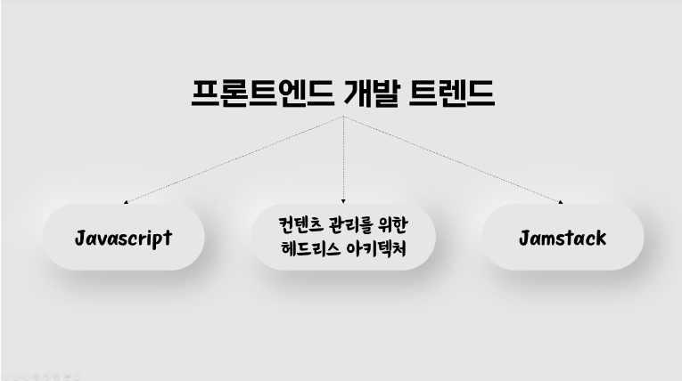
웹 개발 트렌드의 핵심

Slide 5
자바스크립트 1
웹 개발에서 가장 넓게 사용되는 프로그래밍언어
2022년 가장 자주 쓰인 프로그래밍언어(Statista통계)
객체 기반의 역동적인 언어로서 클라이언트와 서버 모두에서 사용
사파리, 크롬, 파이어폭스, IE 와 같은 수많은 브라우저 지원
웹페이지 구조와 스타일을 쌍방향에서 다룰 수 있는 우수성
수 많은 라이브러리와 프레임워크 사용 가능

Slide 6
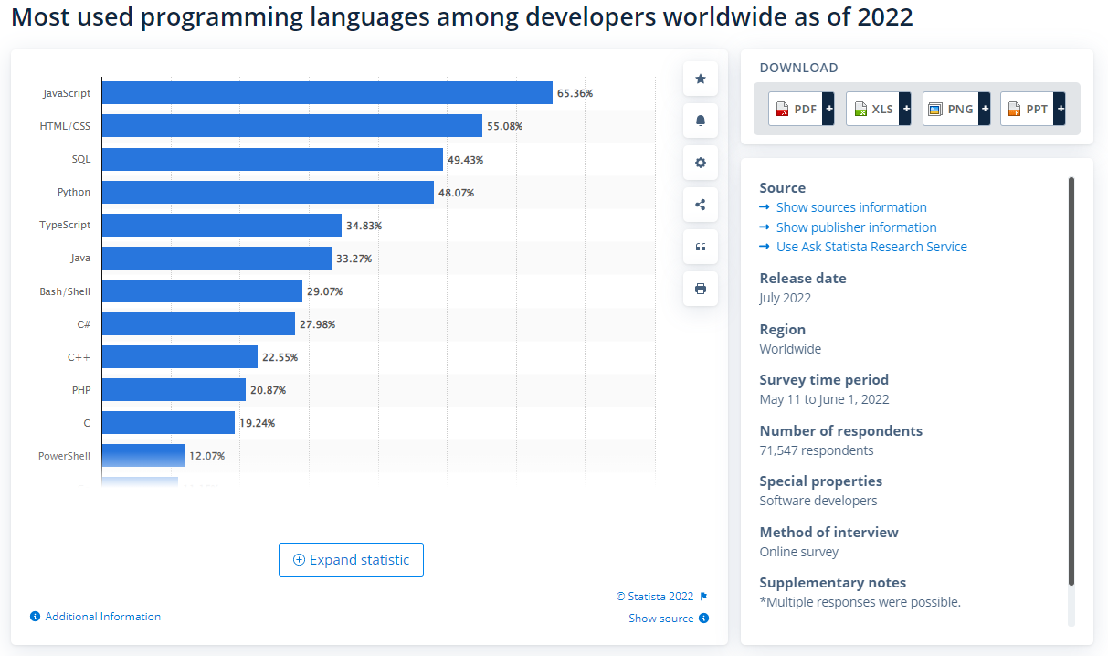
자바스크립트 2
65.36%
2022년
Statista통계

Slide 7
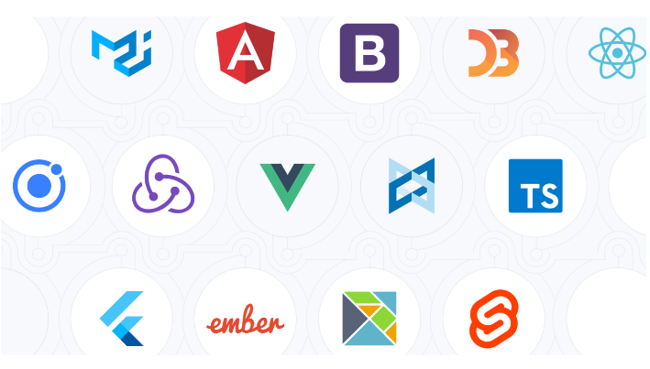
자바스크립트 3
Angular JS
2016년에 공식적으로 출시된 앵귤러JS는
구글에 의해 개발되었습니다. 이는 타입스크립트(TypeScript)
기반의 가장 강력하고, 효율적인 오픈소스 자바스크립트
프레임워크 중 하나입니다. 구성요소 기반 스타일과
트리 뷰(Tree-view) 구조를 통해 세련된 SPA를 개발할 수 있습니다.
인기 있는 프론트앤드 프레임워크
React
페이스북(현재는 메타)에 의해 개발된 리액트는 함수형, 선언형,
그리고 구성요소 기반 스타일을 도입
리액트는 높은 유입 트래픽을 가진 웹 페이지의 동적 UI를 개발하고 운영하는 데 사용됩니다.
가상 DOM을 사용하므로 웹과 앱 프론트엔드개발을 위한 빠른
렌더링 속도가 보장됩니다.
Vue.js
오늘날, 뷰JS는 가장 단순한 프레임워크 중 하나입니다.
점유율과 만족도적인 측면에서 바라볼 때, Vue.js는 세 번째로
좋은 자바스크립트 프레임워크입니다. 게다가 고성능의 SPA를
구축할 수 있다는 점은, Vue.js를 더욱 매력적으로 만듭니다.

Slide 8
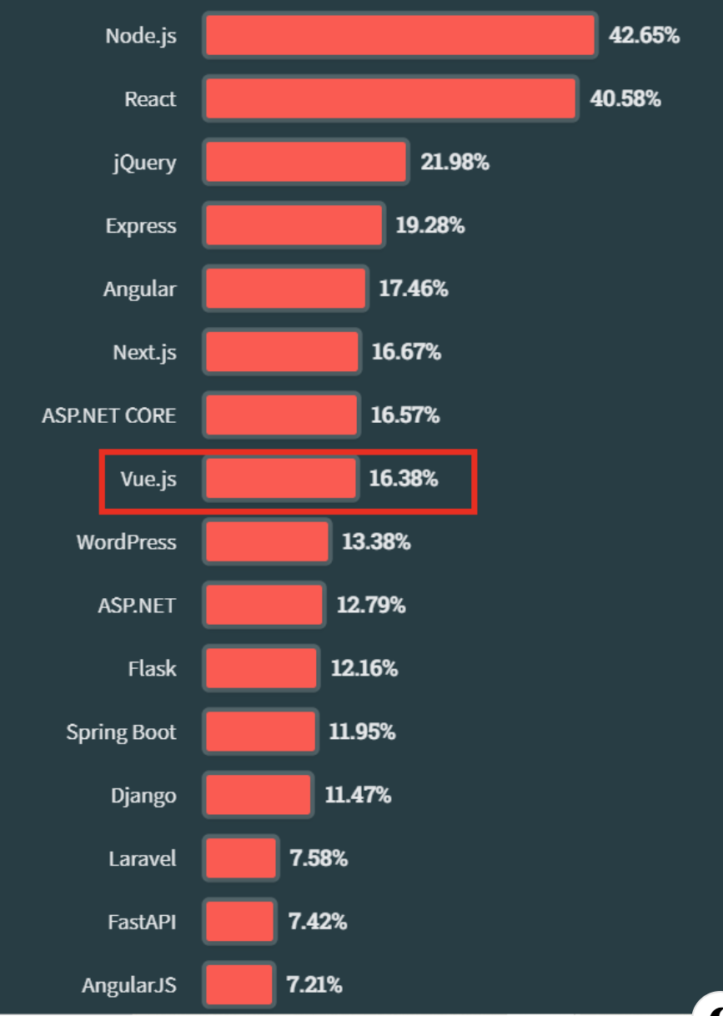
자바스크립트 4
JS 프레임워크 / 라이브러리 순위
1위 : 노드JS
2위 : 리액트
3위 : 제이쿼리
5위 : 앵귤러
8위 : 뷰JS
앵귤러는 앵귤러JS의 후속버전임
이 순위는 Stackoverflow survey 2023 통계임

Slide 9
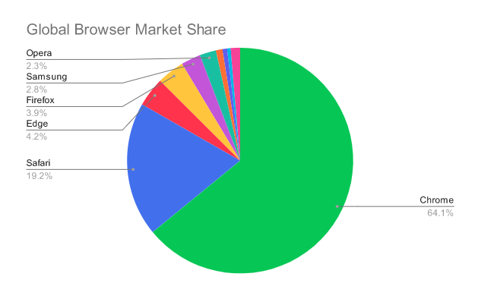
웹 브라우저 시장점유율
1위 : 크롬
2위 : 사파리
프론트엔드 개발자는
브라우저와 대화하는
사람이다!
어떤 브라우저가
가장 많이 사용되는지
그것은 필수상식!

Slide 10
젬스택 (Jamstack)
2015년에 등장한 Jamstack 의 정의 JAM 은 각각 Javascript, API, Markup 의 줄임말 요즘은 "Jamstack" 이 널리 사용됨
클라이언트-사이드의 자바스크립트, 재사용가능한 API들, 미리 만들어진 마크업에 기반한 웹 개발의 인프라를 말하는 것이다. (Netlify 의 공동 창업자,CEO - Mathias Biilmann)
Jamstack의 시너지 효과 :
개발자로 하여금 더 단순하고, 빠르고, 저렴한 업무 환경을 제공
Jamstack 기반의 아키텍처는 웹사이트를 더욱 안전함 (데이터베이스나 서버의 보안과 같은 것에 대해 고민할 필요가 없기 때문)

Slide 11
모바일 우선 웹 개발
브라우징의 대부분이 모바일에서 이루어짐
따라서 기업은 이와 같은 접근의 중요성을 무시할 수 없음
더 나아가 모바일에서 볼 수 있는 웹 사이트 개발수준이 아닌, 반응성이 뛰어난, 즉 어느 크기의 디스플레이에서든 동일하게 잘 동작하도록 만드는 것이 필수 반응형 웹 디자인의 중요성은 웹 개발 트렌드의 최상단을 차지함 아래의 룰을 따라하면 달성됨
가로 보다는 세로 기준으로 만들어지며 터치스크린에서 작동해야 함.
meta viewport 를 사용하여 브라우저가 페이지의 크기를 조절할 수 있도록 해야함
Grid, Multi-Column, Flexbox 같은 것들을 사용하여 viewport 에 맞춰야 함
CSS 미디어쿼리를 사용하여 디바이스에 따라서 요소의 크기가 변경되야함

Slide 12
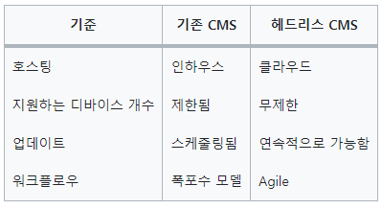
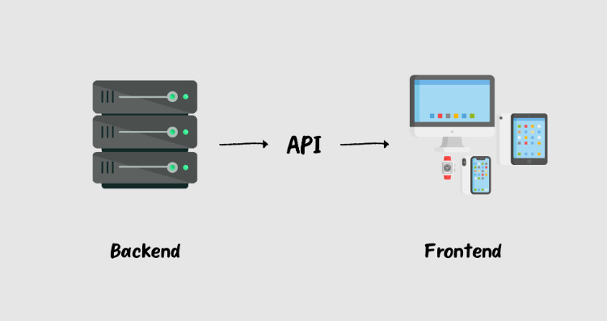
헤드리스(Headless) CMS
일반적인 CMS(Contents Management System)은
백엔드와 프론트엔드가 섞여 있었음
헤드리스CMS는 소스가 분리되어
프론트엔트 코드에 백엔드 코드가 전혀없음!
헤드리스 아키텍처는 ‘몸’을 담당하는 백엔드(콘텐츠 저장소)가
‘머리’를 담당하는 프론트엔드와 분리된 일종의 백엔드 콘텐츠 관리 시스템이다

Slide 13

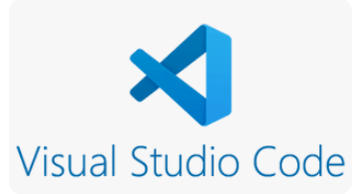
개발자의 필수도구들
소스형상관리툴
소스코딩툴
하드디스크나 USB가 필요없다!
개발소스를 언제 어디서나 최신상태로
저장하고 이력을 남기고 사용한다!
프론트엔드 개발자의 손과 발이며
비서역할을 톡톡히 해주는
편리하고 능률적인 개발도구다!

Slide 14
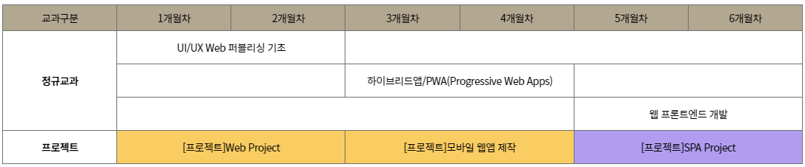
프로젝트 기반 프론트엔드 개발 로드맵
1차 프로젝트 : 순수웹
2차 프로젝트 : 뷰PJ
3차 프로젝트 : 리액트PJ
뷰js를 활용한 팀프로젝트 주제를 정하여 팀별로
협업프로젝트 진행
2차PJ의 완성도 높이기
서브페이지 추가하기
추가기능 완성하기
기술
적용
JS라이브러리 적용기술
(React + Ajax)
백엔드파트 연결적용
(PHP + MySQL)
마크업기술(HTML,CSS)
스크립트기술(Javascript)
+제이쿼리 라이브러리 적용

Slide 15
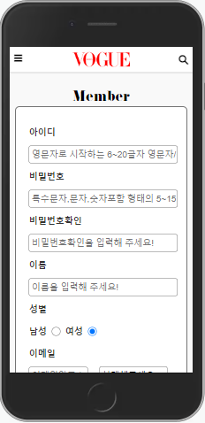
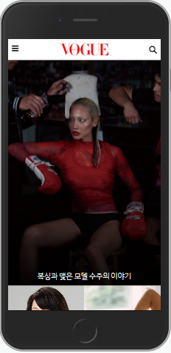


1차 프로젝트 Web Project
HTML + CSS + Javascript
활용 프로젝트

Slide 16
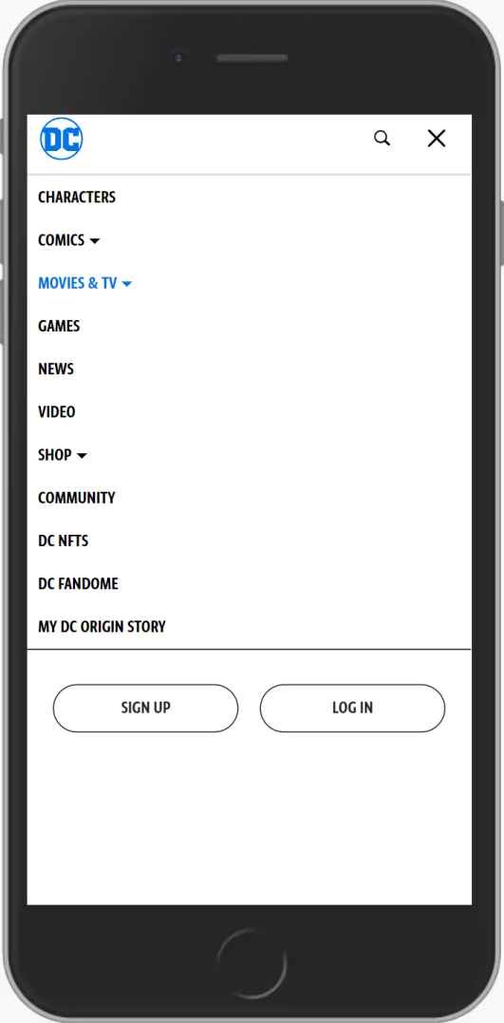
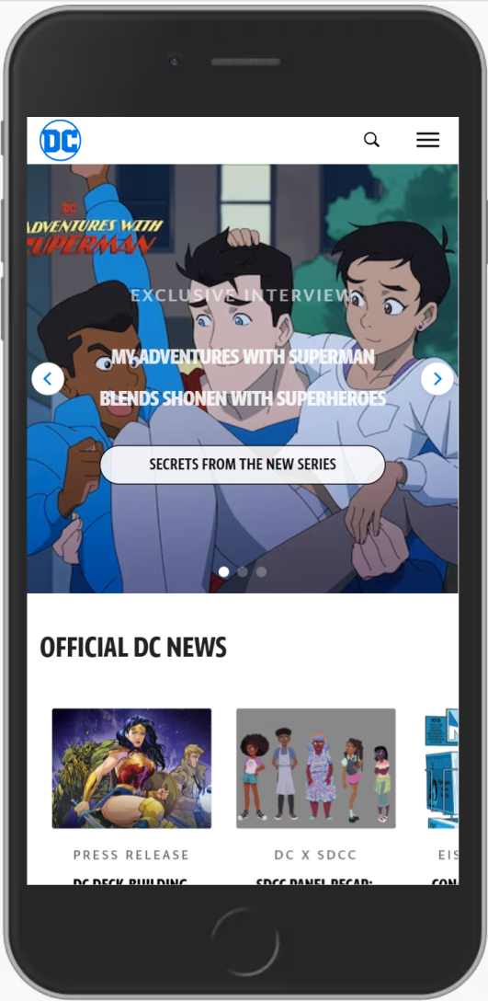
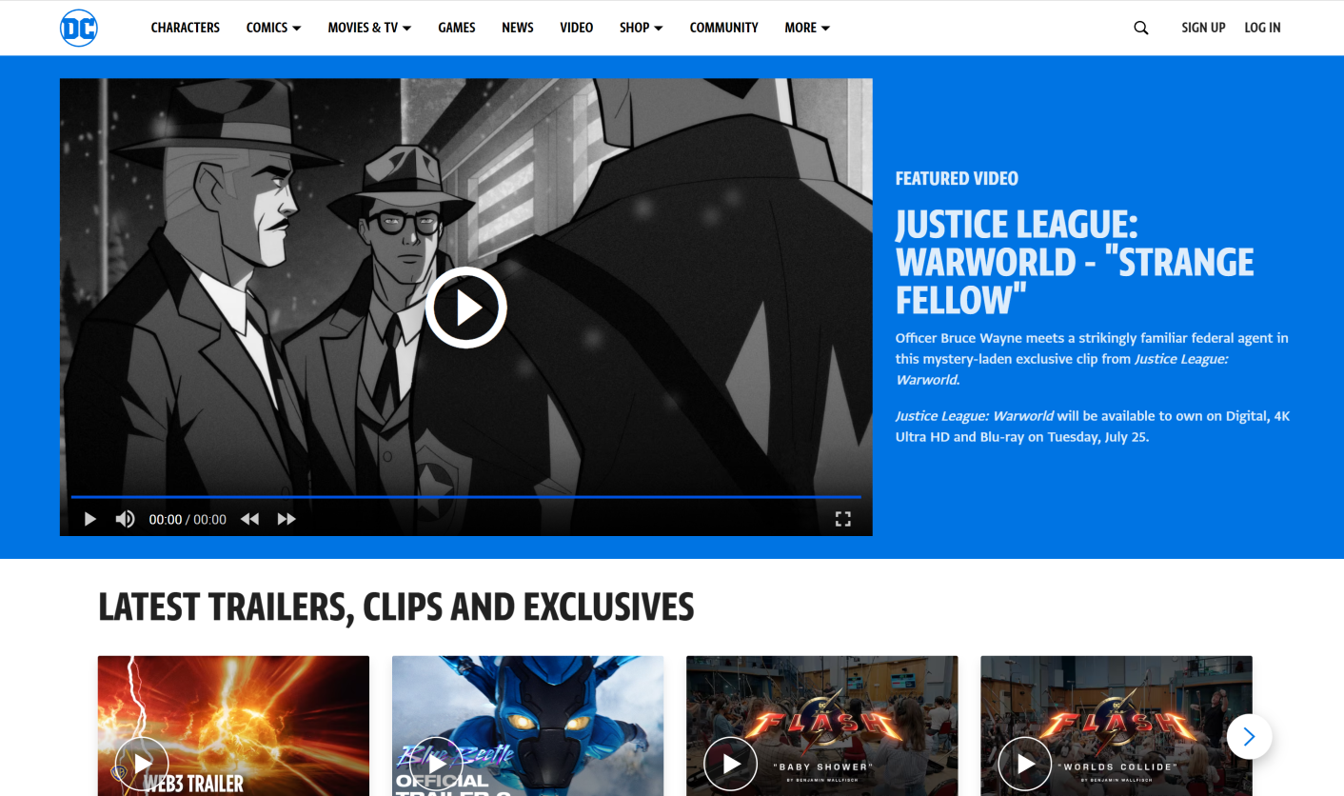
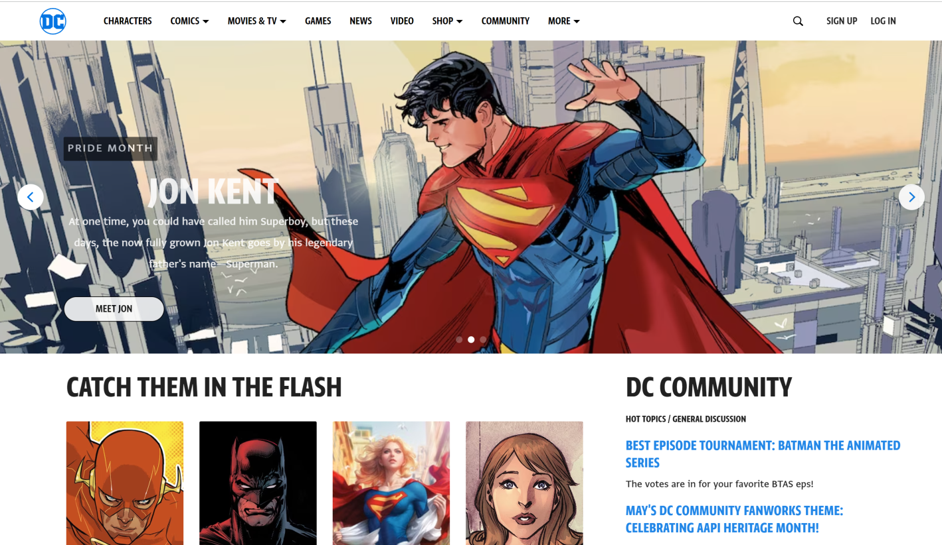
2차 프로젝트 뷰JS 적용
Vue JS 활용
팀프로젝트

Slide 17

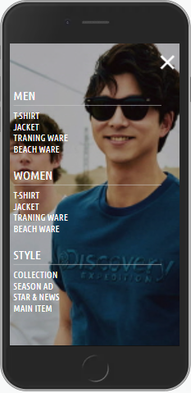
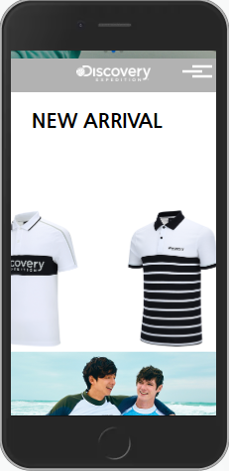


3차 프로젝트 리액트 활용 Web App
리액트 활용 2차 프로젝트

Slide 18
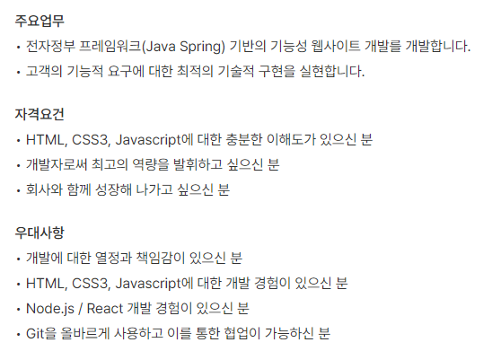
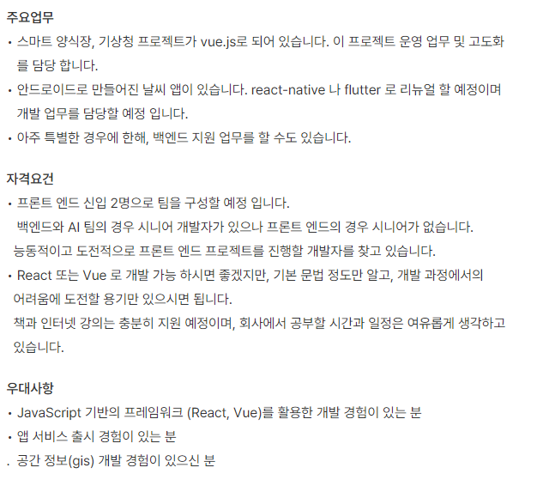
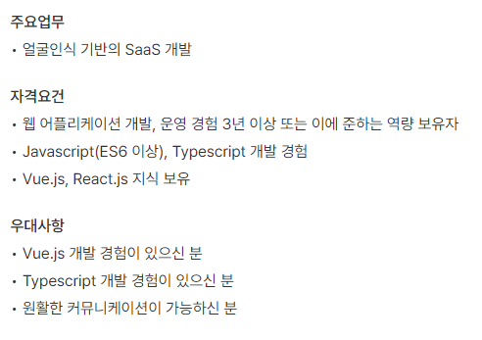

프론트엔드 개발자 채용공고
예시1
예시2
예시3

Slide 19
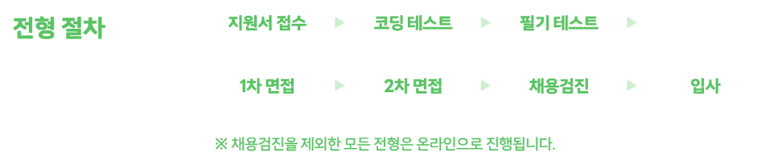
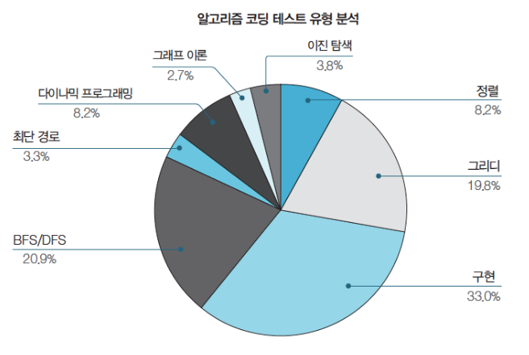
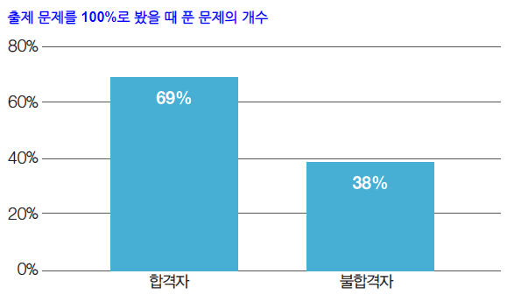
프론트엔드 개발자 코딩테스트

Slide 20


프론트엔드 개발자가 되기위한 우리의 대책은?

